Slide 1



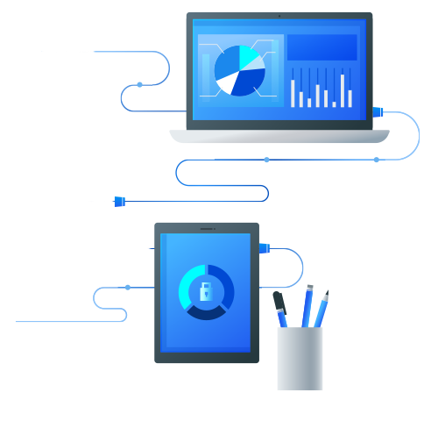



코랩 사용법&
실전 코드 소개
Notes:
3041286, 2604944

Slide 2


학습 준비
코드 링크
https://colab.research.google.com/drive/ 1ftODbMKfKqpPFNHdYgXQhzithegNXjFo? usp=sharing#scrollTo=1uuE0ULGIRNy
Notes:
https://colab.research.google.com/drive/1ftODbMKfKqpPFNHdYgXQhzithegNXjFo?usp=sharing#scrollTo=1uuE0ULGIRNy

Slide 3
코랩
정의
기본 환경 설정
IDE 사용법

Slide 4



1. 정의
코랩(Colab)이란?
구글에서 제공하는 웹 사이트 기반 개발 도구
구글 슈퍼 컴퓨터를 시간 단위로 임대하여 사용 (로컬 컴퓨터 사양 극복)
구글 머신러닝(텐서플로)을 경험해 보기 위해 현재는 무료/유로로 운영 중
Google Colab

Slide 5
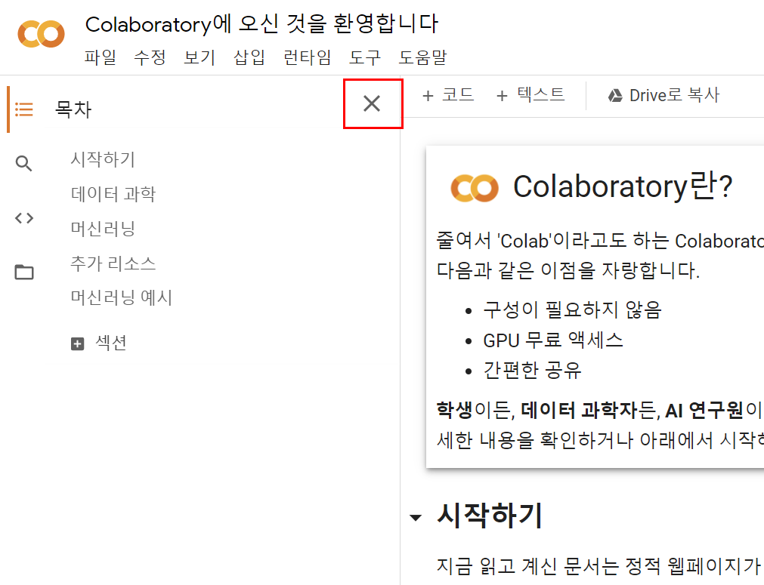
2. 기본 환경 설정
목차 닫기

Slide 6
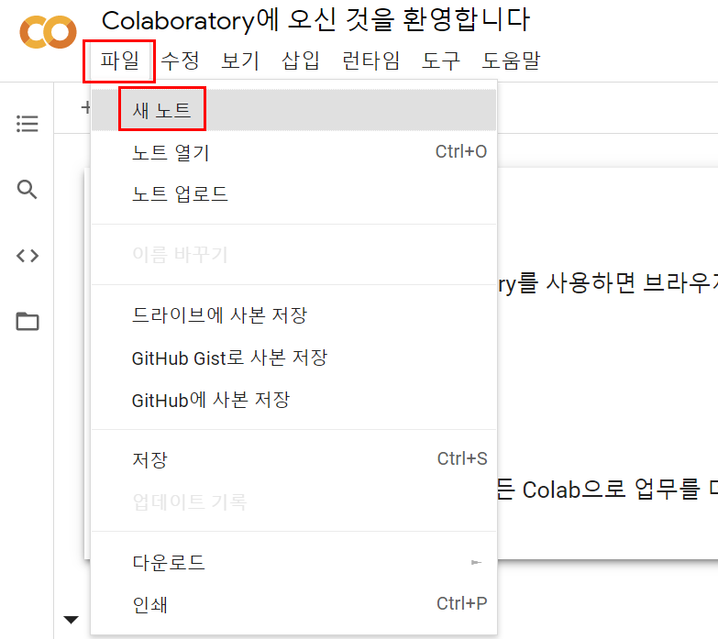
2. 기본 환경 설정
새 노트 생성

Slide 7
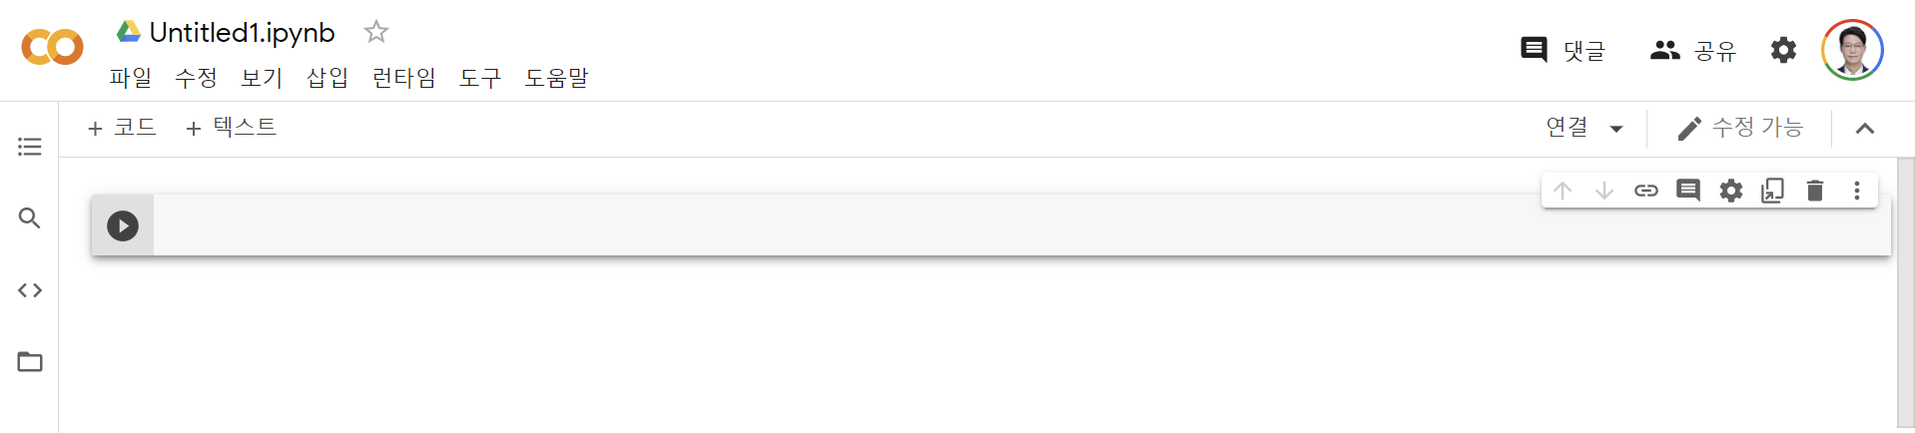
2. 기본 환경 설정
새 노트 완성
파일 - 새 노트 선택 시 Untitled1.ipynb 파일명 생성
신규 파일 생성 시마다 Untitled+숫자.ipynb 기존 파일명과 겹치지 않게 숫자 증가

Slide 8
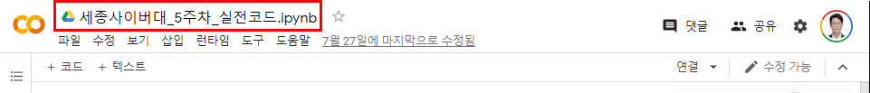
2. 기본 환경 설정
새 노트 파일명 변경
Untitled1.ipynb 클릭하여 수정 상태가 되면, 세종사이버대_5주차 실전 코드로 파일명 변경

Slide 9
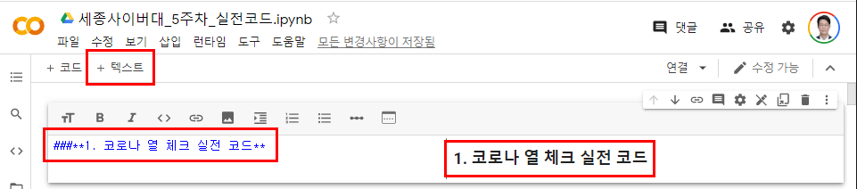
3. IDE 사용
텍스트(마크다운) 사용법
텍스트를 클릭하여 마크 다운 모드가 되면 ### ** 1. 코로나 열 체크 실전코드** 입력
Shift + Enter 입력

Slide 10
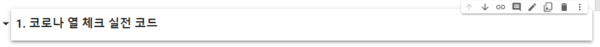
3. IDE 사용
텍스트(마크다운) 사용법
텍스트를 클릭하여 마크 다운 모드가 되면 ### ** 1. 코로나 열 체크 실전코드** 입력
Shift + Enter 입력
# : 제목을 의미, 개수에 따라 제목이 낮은 단계로 생성
** 글씨 ** : 글씨를 두껍게 표시하는 마크다운 기호 [점선 왼쪽 : 코드 입력, 점선 오른쪽 : 미리보기]

Slide 11
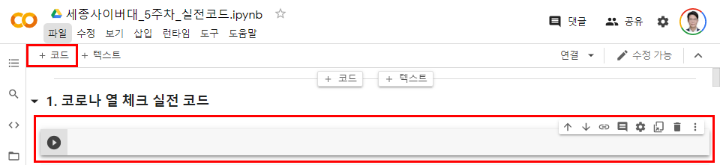
3. IDE 사용
코드(셀) 사용법
코드를 누르면, 텍스트 밑으로 코드를 작성할 수 있는 셀 생성
셀 : 셀 안에 코드 작성 영역
실행 : 셀에 코드를 입력 후 실행, Shift + Enter와 같은 실행 아이콘
화살표 : 셀 위, 아래
쓰레기통 : 셀 삭제

Slide 12
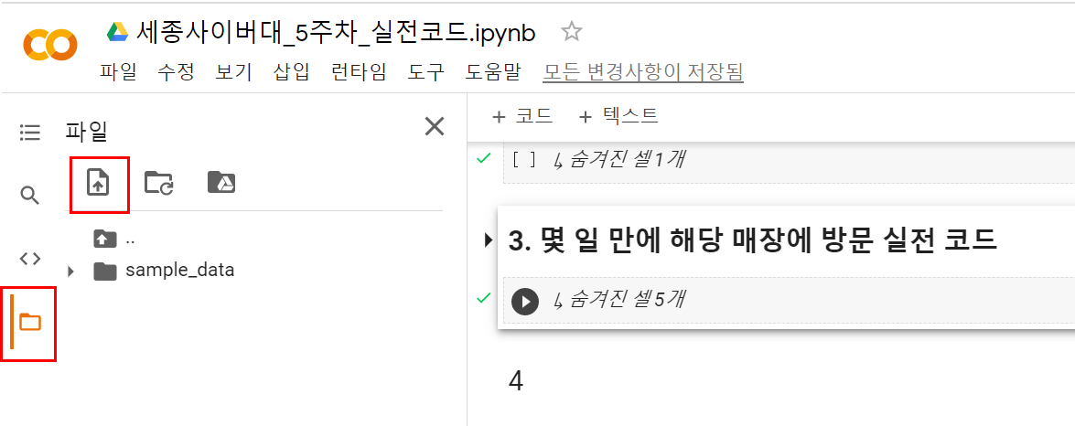
3. IDE 사용
내 컴퓨터 파일 업로드
01

Slide 13
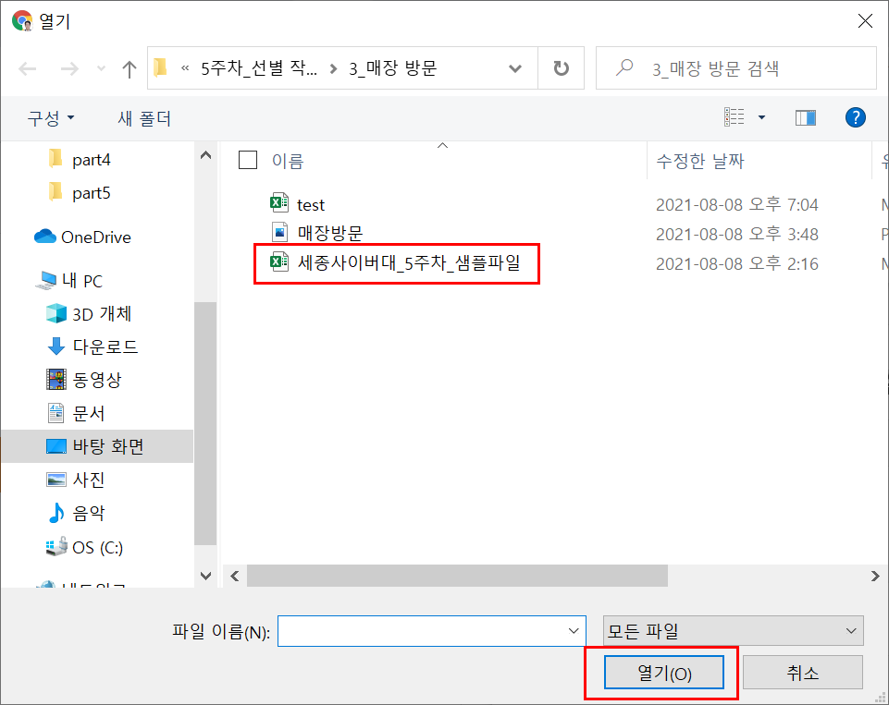
3. IDE 사용
내 컴퓨터 파일 업로드
02

Slide 14
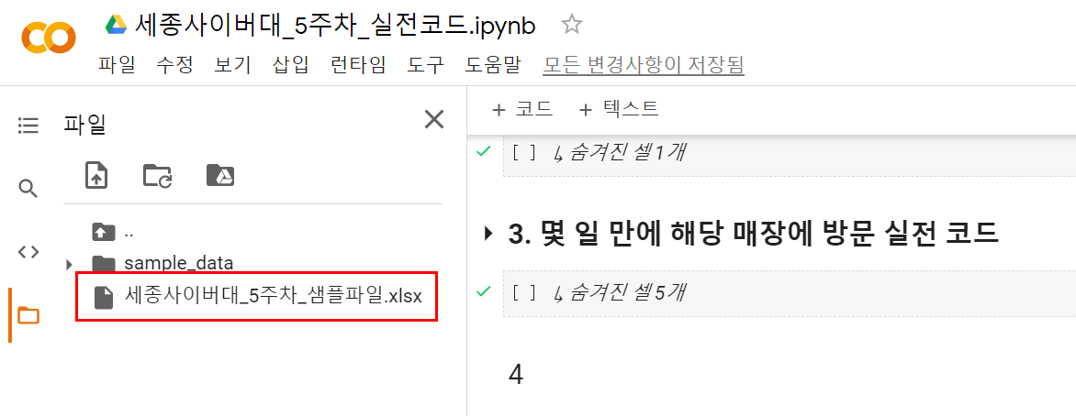
3. IDE 사용
내 컴퓨터 파일 업로드
03

Slide 15
코로나 열 체크
실전 코드
열 체크 코드 설계
열 체크 코드 문법 설명

Slide 16
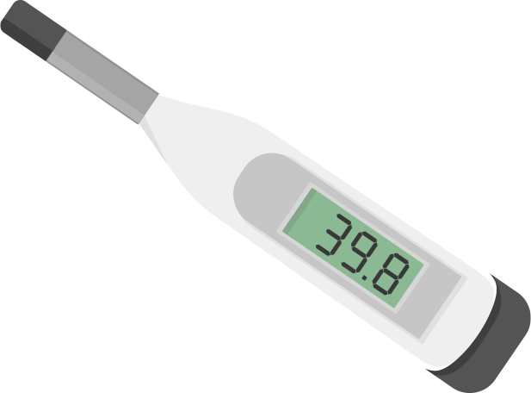
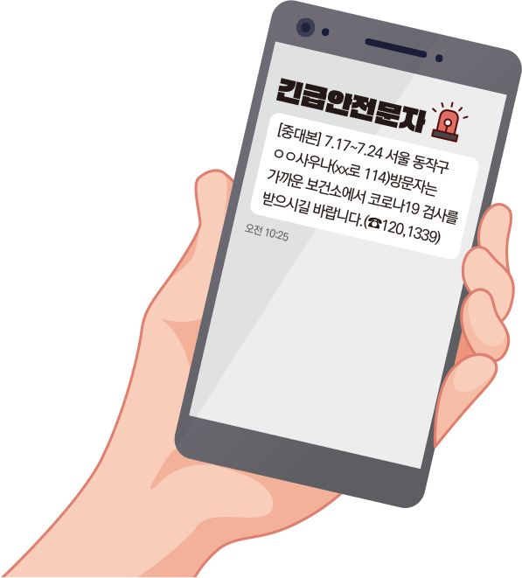

1. 열 체크 코드 설계
현재 상황
확진자 동선과 나의 동선이 겹쳐서
국가로부터 선별 진료소에서 검사 받기를 권유 받음
Notes:
https://www.flaticon.com/free-icon/megaphone_584648?term=loudspeaker&page=1&position=18&page=1&position=18&related_id=584648&origin=search
아이클릭아트 : 2997459

Slide 17

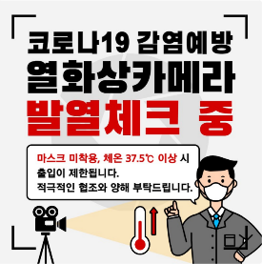
1. 열 체크 코드 설계
현재 상황
선별 진료소에서는 다음을 통해 코로나 환자 분류를 진행할 예정임
코로나 의심 메시지 수신 여부
실제 열(체온) 체크
코로나 환자 판정하는 자동화 코드 이해해보자

Slide 18
1. 열 체크 코드 설계
파이썬 코드와 매칭
코로나 의심 메시지는 msg 변수에 저장
체온은 temp 변수에 저장
조건 처리는 if~else 구문으로 작성
조건 1
조건 2
코로나 의심 메시지 받은 사람(in 연산자)
체온이 특정 온도 이상인 사람 (온도는 37.5도 기준)
1
2
둘 다 만족하면 (and 함수)
"당신은 확진자입니다. 격리 조치됩니다
가 출력되게 코딩 작성
cf) 온도의 소수점을 받을 수 있게 강제 형변환이 필요

Slide 19
1. 열 체크 코드 설계
파이썬 코드와 매칭
코로나 의심 메시지는 msg 변수에 저장
체온은 temp 변수에 저장
조건 처리는 if~else 구문으로 작성
조건 1
조건 2
코로나 의심 메시지 받은 사람(in 연산자)
체온이 특정 온도 이상인 사람 (온도는 37.5도 기준)
1
2
둘 중 하나라도 만족하지 않으면(or 함수)
"당신은 확진자가 아닙니다. 격리 해제됩니다."
가 출력되게 코딩 작성
cf) 온도의 소수점을 받을 수 있게 강제 형변환이 필요

Slide 20
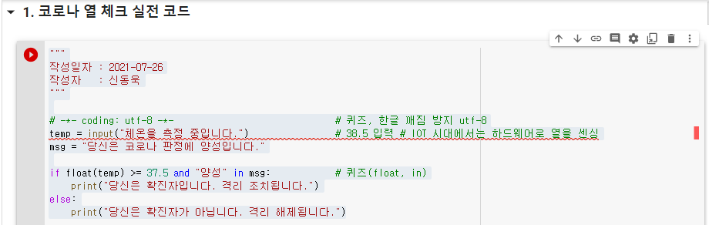
2. 열 체크 코드 문법 설명
위 코드처럼 작성
“”” 여러 줄 내용 “””
#-*- coding : utf-8 -*-
input(“안내메시지”)
변수 = 값
if ~else 구문
코드 초반부에 작성일자, 작성자, 코드 내용 등 작성
한글 깨짐 방지 코드
사용자가 키보드로 문자 데이터형으로 입력 받음
우변의 값을 좌변의 변수에 대입
if의 조건문이 True면 if구문의 실행문 실행, False면 else구문의 실행문 실행

Slide 21
2. 열 체크 코드 문법 설명
If 조건문
조건문 1
조건문 2
and 함수
if 다음에는 조건문이 오며, 조건문의 결과는 True가 아니면 False가 나와야 함
float(temp) - temp 변수 안에 저장된 값을 float(실수형)로 강제 형 변환
“양성” in msg - msg 변수 안에 저장된 문자 중 “양성”이라는 문자가 있는지 여부 체크
[있을 시 : True 결과 출력, 없을 시 : False 결과 출력]
조건문1 과 2 둘 다 만족해야 동작

Slide 22
메뉴 선택
실전 코드
메뉴 선택 코드 설계
메뉴 선택 코드 문법 설명

Slide 23

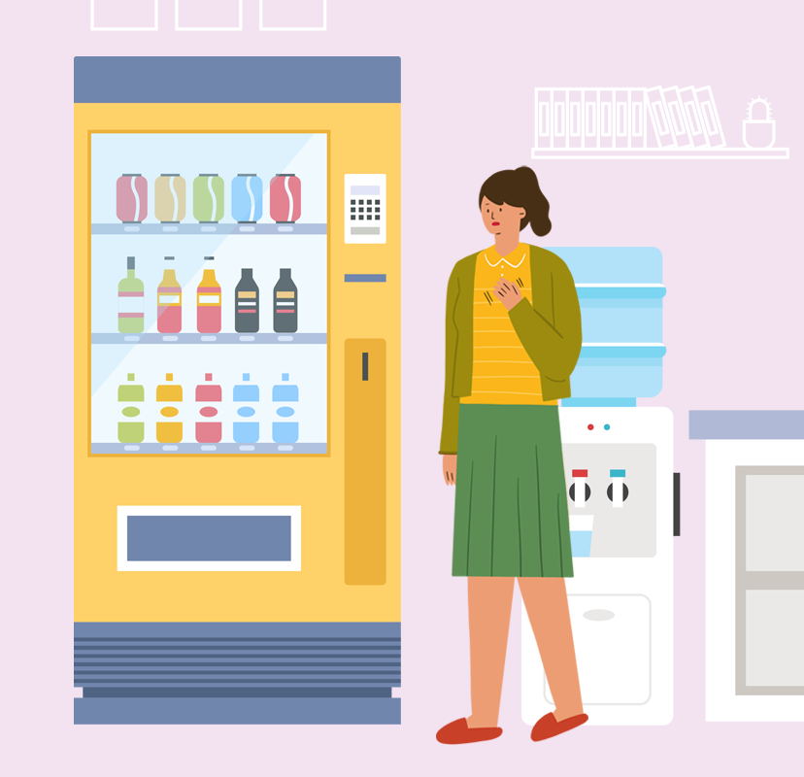
1. 메뉴 선택(자판기) 코드 설계
현재 상황
자판기 or 키오스크 프로그램을 짜보자
음료의 범위는 다음과 같음
1 ~ 3
4 ~6
7 ~9
콜라
사이다
주스
입력 받은 숫자 1~3, 4~6, 7~9에 따라 콜라, 사이다, 주스가 출력되게 코드를 작성해 봄

Slide 24
1. 메뉴 선택(자판기) 코드 설계
파이썬 코드와 매칭
먹고 싶은 음료 번호를 input 함수를 통해 choice_drink 변수에 저장
choice_drink 변수에 저장된 숫자를 int로 형 변환
조건 처리는 if~elif~else 구문으로 작성
조건 1
조건 2
조건 3
1~3의 범위일 때에는
콜라를 출력
4~6의 범위일 때에는
사이다를 출력
7~9의 범위일 때에는
주스를 출력
1
2
3
그 외 숫자를 입력하게 되면
" 1~9의 숫자를 입력해주세요."
라고 출력하고, 다시 반복 구문을 실행하게 코드를 작성(continue, while 구문)

Slide 25
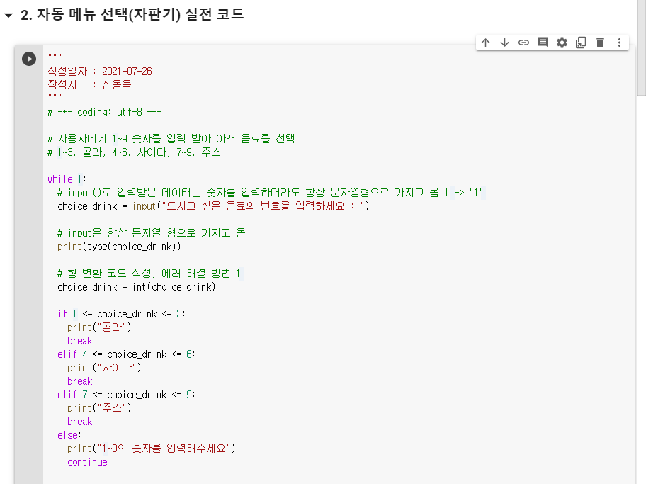
2. 메뉴 선택(자판기) 코드 문법 설명

Slide 26
2. 메뉴 선택(자판기) 코드 문법 설명
input 함수
input 함수를 통해 숫자를 입력 받음
input 함수는 항상 문자열로 입력 받기 때문에 숫자 데이터 형으로 변환함
choice_drink 변수에 사용자가 입력한 숫자를 대입함
형 변환
choice_drink 변수에 사용자가 입력한 숫자를 대입함

Slide 27
2. 메뉴 선택(자판기) 코드 문법 설명
if~elif~else 구문
if의 조건문이 True이면?
01
if구문의 실행문 실행
if의 조건문이 False이면?
02
첫 번째 elif의 조건문 True이면 실행문 실행
위 if, elif 조건문이 모두 False이면?
03
else의 실행문 실행
04
if 구문이 실행구문 끝에 break 구문으로 해당 실행문 마무리
05
1~9 숫자 이외의 숫자를 입력할 경우는 “1~9를 입력해주세요.”
메시지를 출력하고, 반복문을 재시작(continue, while 구문)

Slide 28
매장 방문 여부
실전 코드
얼마만에 매장 방문인지 코드 설계
얼마만에 매장 방문인지 코드 문법 설명

Slide 29


1. 얼마만에 매장 방문인지 코드 설계
현재 상황
코로나 시국이 종료되는 시점이라 ○○매장은 매장방문 이벤트를 진행하려고 함
○○매장 회원이면서, 이전 매장 방문이 있었던 회원을 대상으로 감사 이벤트를 진행하려 함
90일 이내 재방문 회원 여부를 판단해 계산 시 할인을 적용하려고 함
Notes:
http://dinodeco.com/article/%EC%9D%B8%ED%85%8C%EB%A6%AC%EC%96%B4-talk/15/20376/

Slide 30
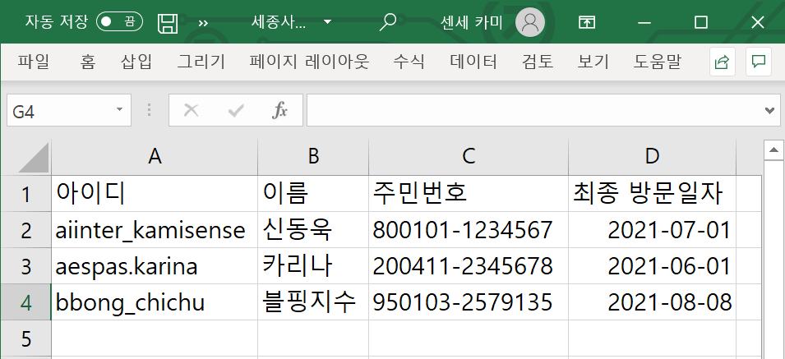
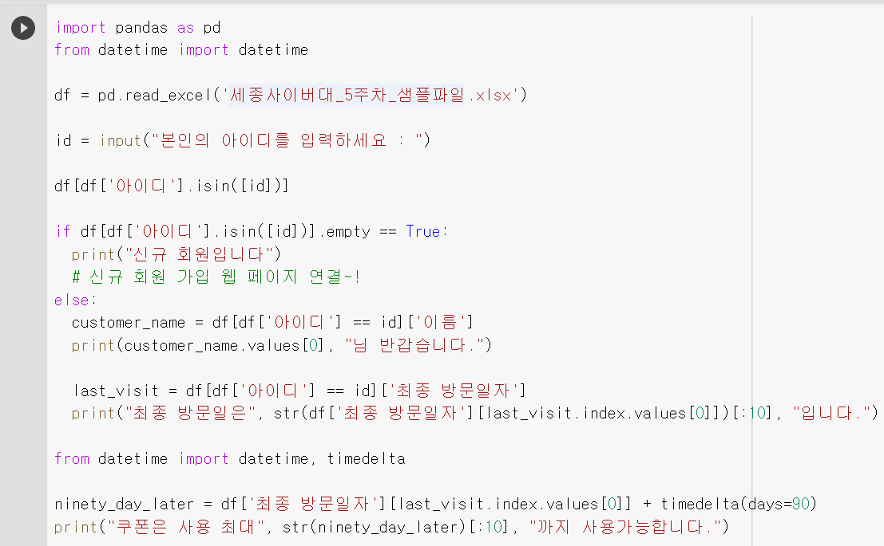
1. 얼마만에 매장 방문인지 코드 설계
세종사이버대_5주차_샘플파일
최종 완성 코드
Notes:
http://dinodeco.com/article/%EC%9D%B8%ED%85%8C%EB%A6%AC%EC%96%B4-talk/15/20376/

Slide 31
1. 얼마만에 매장 방문인지 코드 설계
파이썬 코드와 매칭
파이썬에서 엑셀을 다루기 위해 pandas 패키지를 설치 및 로딩
[외부 패키지] 설치 여부에 따라 pip 필요
[내장 패키지] 파이썬에서 날짜 연산을 위해 datetime을 로딩
01
코랩
세종사이버대_5주차_샘플파일 업로드
Notes:
http://dinodeco.com/article/%EC%9D%B8%ED%85%8C%EB%A6%AC%EC%96%B4-talk/15/20376/

Slide 32
1. 얼마만에 매장 방문인지 코드 설계
파이썬 코드와 매칭
02
파이썬 문법
input() 함수로 사용자의 아이디를 입력 받음
if 조건문을 통해 사용자의 아이디가 '세종사이버대_5주차_샘플파일'의 아이디열
없다면
신규회원 > 신규회원가입 페이지로 연결
있다면
웰컴 메시지(○○○회원님 반갑습니다), ○○○은 사용자 아이디에 따른 이름으로 출력
해당 사용자의 최종 방문일자 출력

Slide 33
1. 얼마만에 매장 방문인지 코드 설계
파이썬 코드와 매칭
03
pandas 패키지
read_excel() 함수로 ‘세종사이버대_5주차_샘플파일’엑셀 파일을 로딩
04
datetime 패키지
최종 방문일자에서 timedelta(days = 90)을 통해 최종 방문일자에서 이후 90일까지 쿠폰 사용일자 추출
관리자 또는 사용자가 볼 수 있도록 print 구문으로 최종 결과 출력

